Slide 1
Что такое PISA?
Международная
программа по оценке
образовательных
достижений
обучающихся
PISA (Programme for International Student Assessment) – это международное
сопоставительное
Исследование качества
образования, в
рамках которого
оцениваются знания и навыки
обучающихся
школ в возрасте 15-ти лет.
Проводится под эгидой
Организации
экономического сотрудничества и развития (ОЭСР).
Национальным центром проведения исследования PISA в Российской Федерации является ФГБУ «Федеральный институт оценки качества образования».

Slide 2
Выяснить, обладают ли обучающиеся 15-
Цель проекта
летнего возраста, получившие обязательное общее образование, знаниями и умениями, необходимыми для
полноценного
функционирования в
современном обществе, т.е. для решения
широкого сферах
общения
диапазона задач человеческой
в различных деятельности, отношений.
и социальных
Программа позволяет выявить и сравнить
системах
изменения, происходящие в
образования разных стран и оценить эффективность стратегических решений в области образования.

Slide 3
Актуальность вопроса

Slide 4
ЭЛЕКТРОННЫЙ БАНК ЗАДАНИЙ ДЛЯ ОЦЕНКИ
ФУНКЦИОНАЛЬНОЙ ГРАМОТНОСТИ

Slide 5
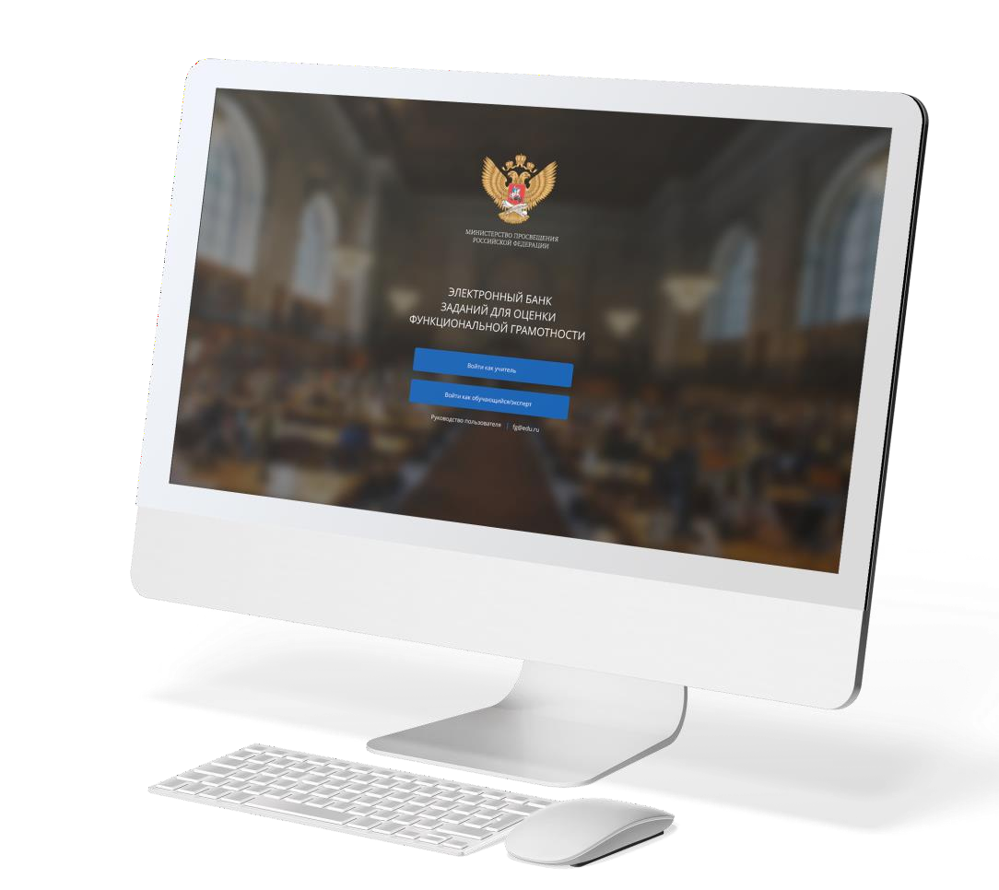
https://fg.resh.edu.ru
Вход учителей осуществляется только с использованием
учетной записи портала
«РОССИЙСКАЯ
ЭЛЕКТРОННАЯ ШКОЛА»

Slide 6
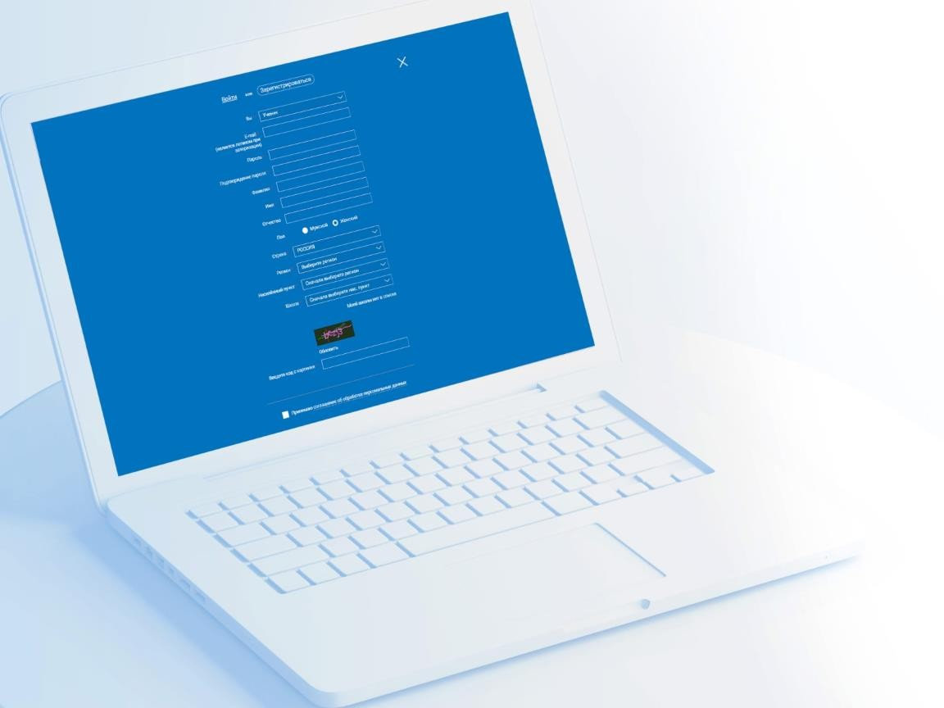
РЕГИСТРАЦИЯ
НА ПОРТАЛЕ РЭШ
В РОЛИ «УЧИТЕЛЬ»
Обязательные
сведения об учителе:
регион
населённый пункт
образовательная организация

Slide 7
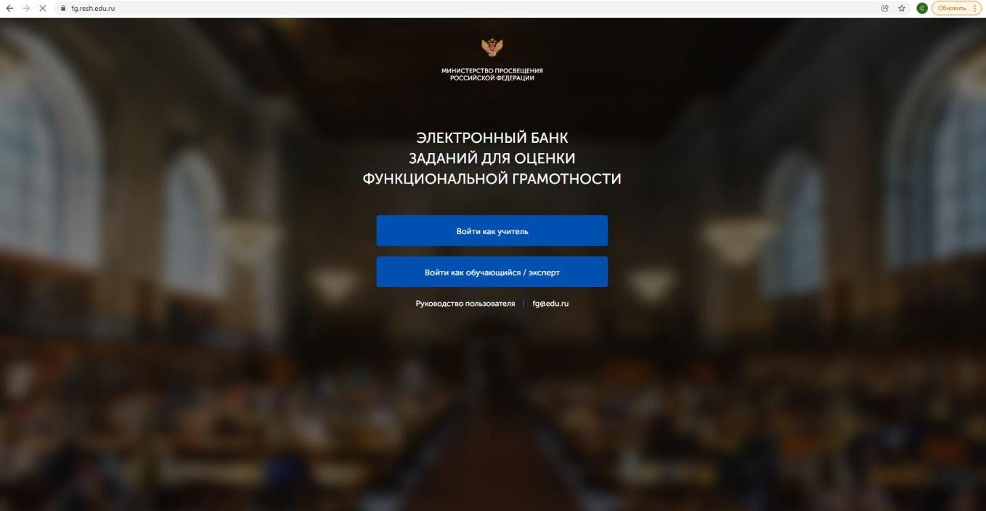
ПРИМЕР РАБОТЫ С БАНКОМ ТРЕНИРОВОЧНЫХ ЗАДАНИЙ
Шаг 1. Заходим на главную страницу электронного банка и нажимаем
«Войти как учитель».

Slide 8
Шаг 2. Вводим логин и пароль учителя от портала
«Российская электронная школа». Нажимаем кнопку «Войти».

Slide 9
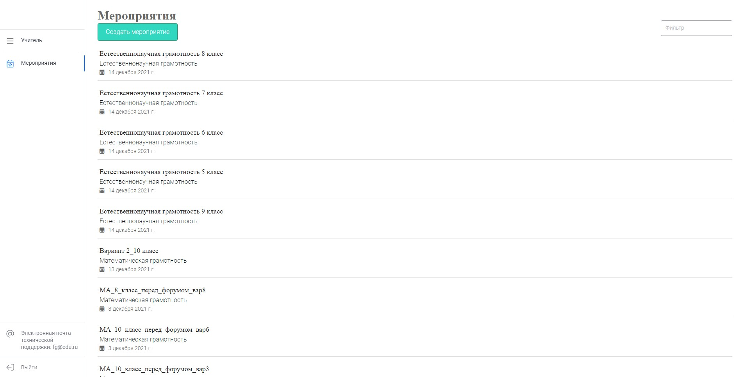
Шаг 3. Вы зашли в личный кабинет Учителя, в главный раздел
«Мероприятия». Нажмите на кнопку «Создать мероприятие», чтобы запланировать диагностическую работу с обучающимися.

Slide 10
Шаг 4. Перед вами конструктор создания мероприятия. Вам необходимо:
заполнить название мероприятия,
выбрать направление функциональной грамотности,
установить дату и время,
указать КИМ.

Slide 11
Шаг 4.1. Рекомендуется писать удобное название, чтобы вы могли быстро его найти в перечне всех созданных мероприятий.
Например, указать буквы направления, класс, в котором будете проводить диагностическую работу, и дату.
Пример: ЕГ 9 класс 15.11.2021

Slide 12
Шаг 4.2. Выберите направление функциональной грамотности, по которому будете проводить диагностическую работу.
Например, Естественно-научная грамотность.

Slide 13
Шаг 4.3. Укажите дату и время проведения диагностической работы. Обратите внимание, зайти в мероприятие ДО указанной даты и времени обучающиеся не смогут, однако пройти диагностическую работу можно в любое удобное время ПОСЛЕ, установленной даты и времени.

Slide 14
Шаг 4.4. Для выбора диагностической работы, нажмите на «Укажите КИМ».
Для выбора нескольких диагностических работ, нажмите на «+Добавить вариант».

Slide 15
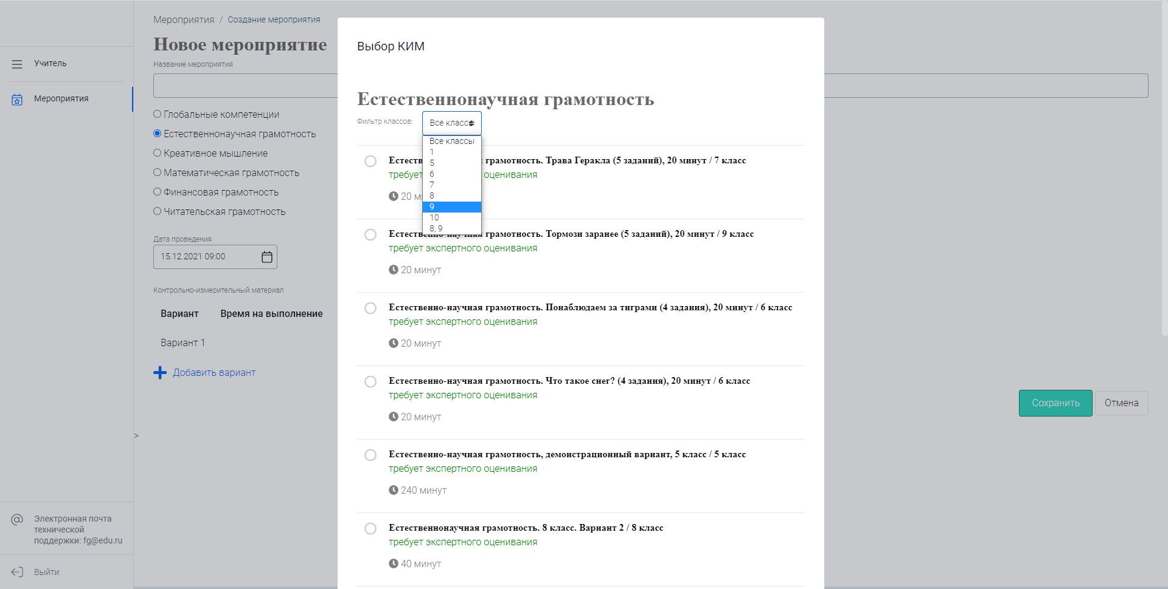
Шаг 4.5. При выборе КИМа(-ов) необходимо в фильтре классов указать нужный класс.

Slide 16
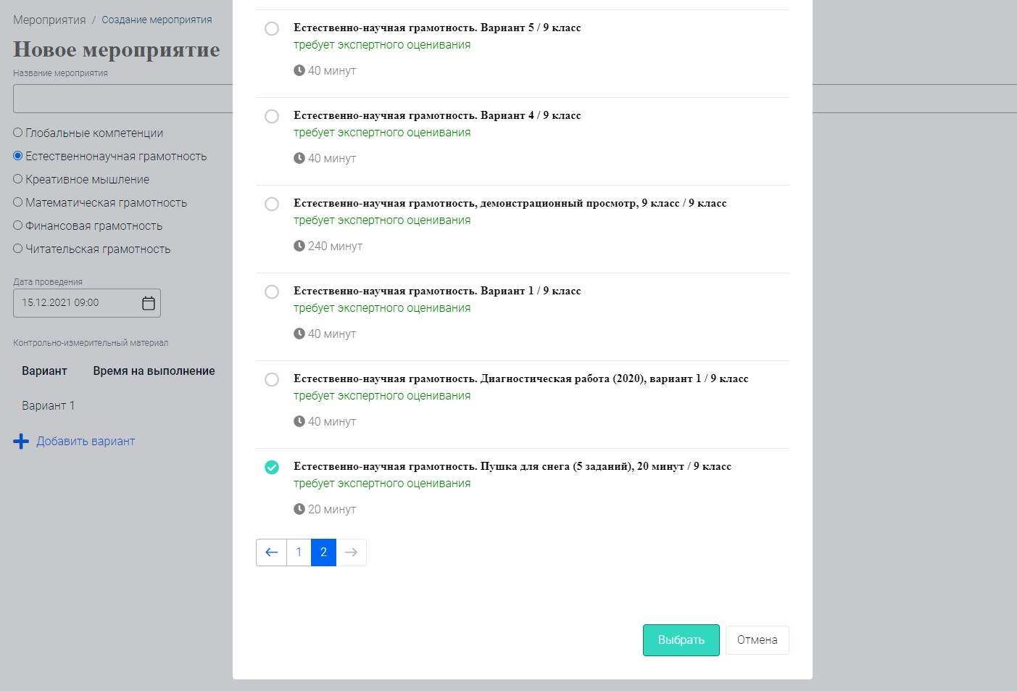
Шаг 4.6. Система отфильтровала КИМ по 9 классу. Далее выберите одну из диагностических работ.
Диагностические работы рассчитаны на 20 минут и 40 минут выполнения. После выбора нажмите на кнопку «Выбрать».

Slide 17
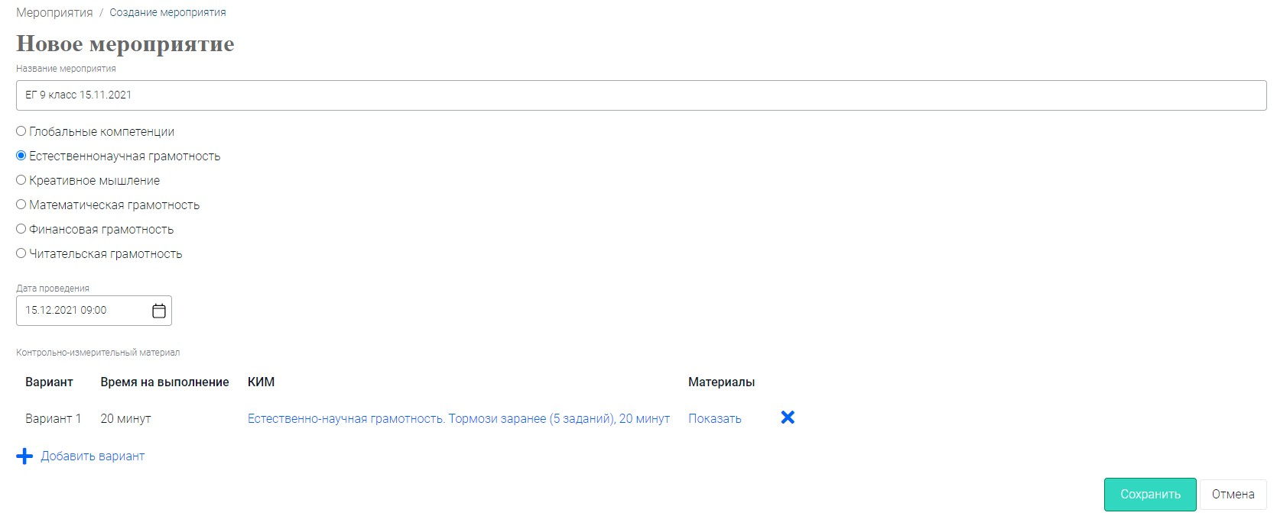
Шаг 4.7. Вы добавили диагностическую работу для тестирования обучающихся. Вы можете посмотреть «Характеристики заданий и систему оценивания» до создания мероприятия. Нажмите на кнопку «Показать» и скачайте файл.

Slide 18
Шаг 4.8.
После
ознакомления
с
материалами, вы работу, для этого
можете
удалить не
подошедшую
вам диагностическую
нажмите на «Х». работу, чтобы
Или добавьте еще одну диагностическую у каждого ученика был свой вариант работы.

Slide 19
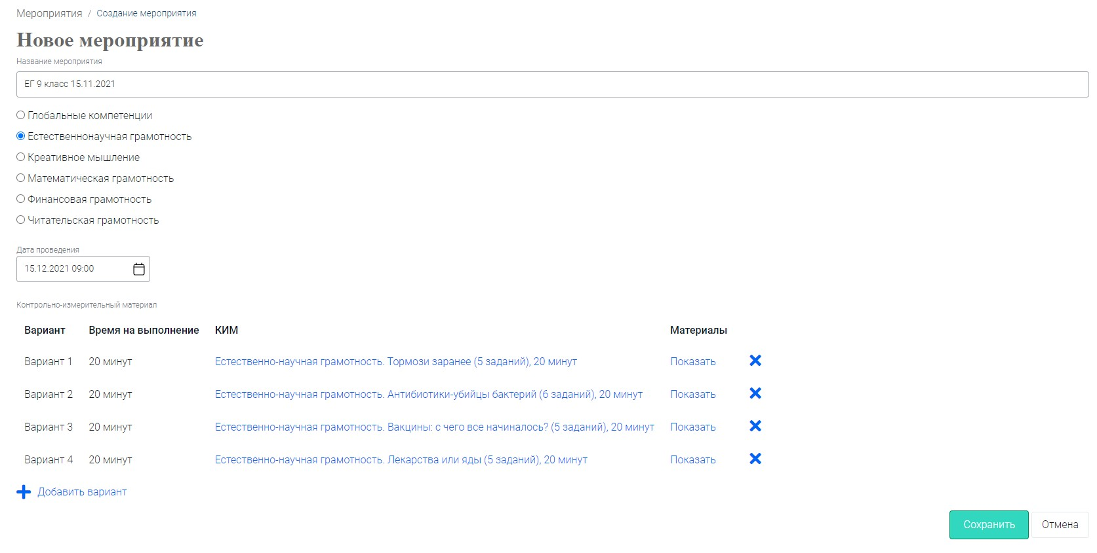
Шаг 4.9. После того, как все поля заполнены и выбраны необходимые диагностические работы, нажмите кнопку «Сохранить».

Slide 20
Шаг 5. Вы перешли на второй глобальный шаг создания мероприятия. Вам необходимо добавить класс, чтобы сгенерировались логины и пароли для обучающихся.
Нажмите на кнопку «Добавить класс».

Slide 21
Шаг 5.1. Укажите наименование класса, в котором собираетесь проводить тестирование. Далее выберите количество обучающихся, которые будут проходить тестирование в классе. И нажмите на кнопку «Сохранить».

Slide 22
Шаг 5.2. Вы
добавили класс. В случае, если вам необходимо увеличить
количество обучающихся, нажмите на кнопку «Изменить планирование». Увеличьте количество на необходимое значение и нажмите кнопку «Сохранить».

Slide 23
Шаг 6. Нажмите «Скачать коды доступа». В скачанном файле, вы можете записать ФИО обучающегося, кому выдаете данный логин и пароль, и дату, когда он был выдан.

Slide 24
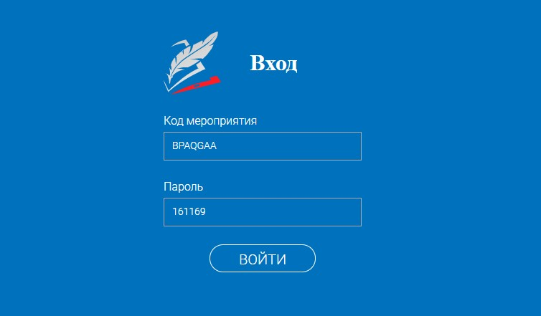
Шаг 7. Обучающиеся заходят на главную страницу сайта и нажимают «Войти как обучающийся / эксперт». Вводят логин и пароль, выданный учителем из скачанного файла «коды доступа».
Логин: «код работы» Пароль: «индивидуальный код»

Slide 25
Шаг 8. Обучающийся переходит на главную страницу личного кабинета. Нажимает кнопку «Приступить к выполнению».

Slide 26
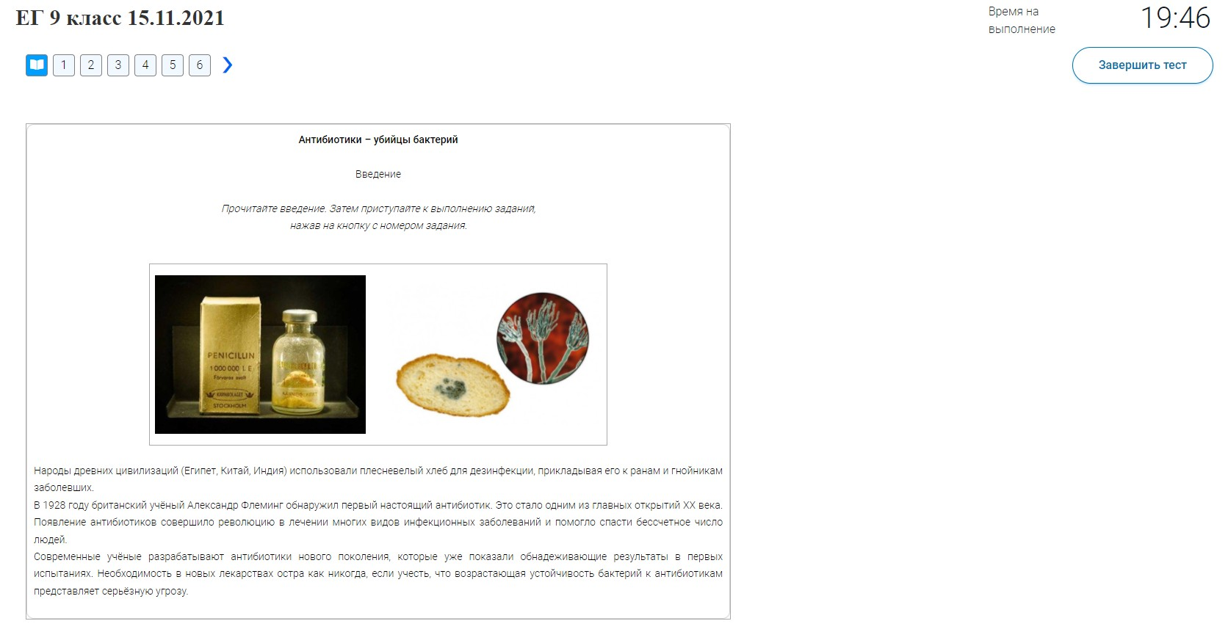
Шаг 8.1. Перед обучающимся диагностическая работа. Она состоит из Введения, с которым ему следует ознакомиться перед выполнением, и 6 заданий.

Slide 27
Шаг 8.2. Между заданиями можно переключаться, нажимая на номера заданий и выполнять их в любой удобной последовательности.

Slide 28
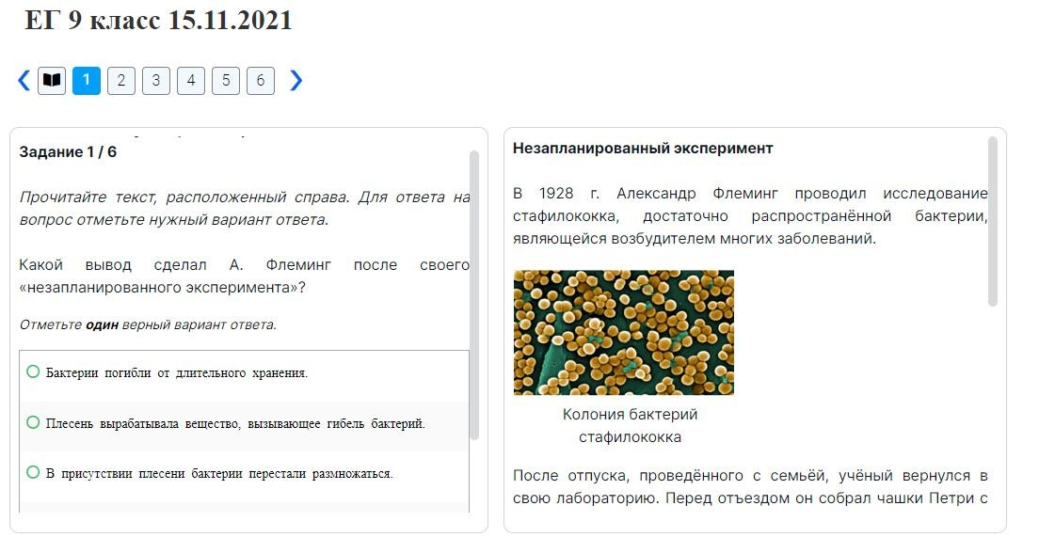
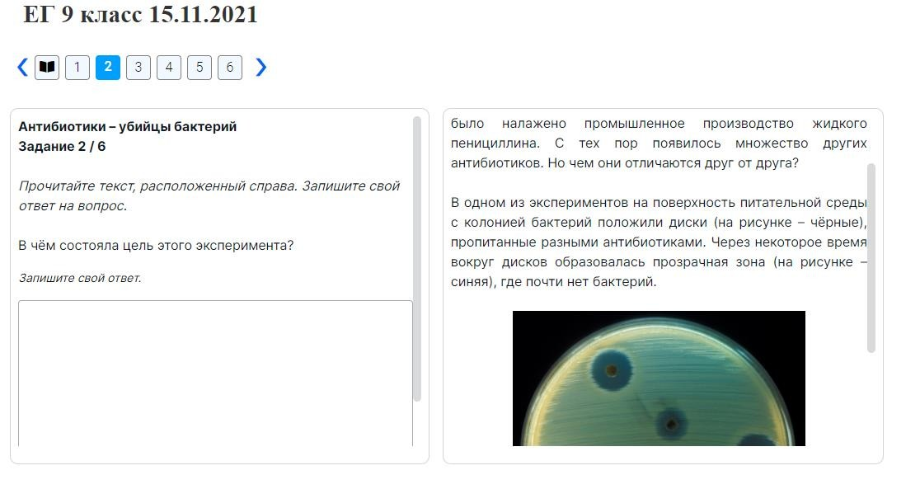
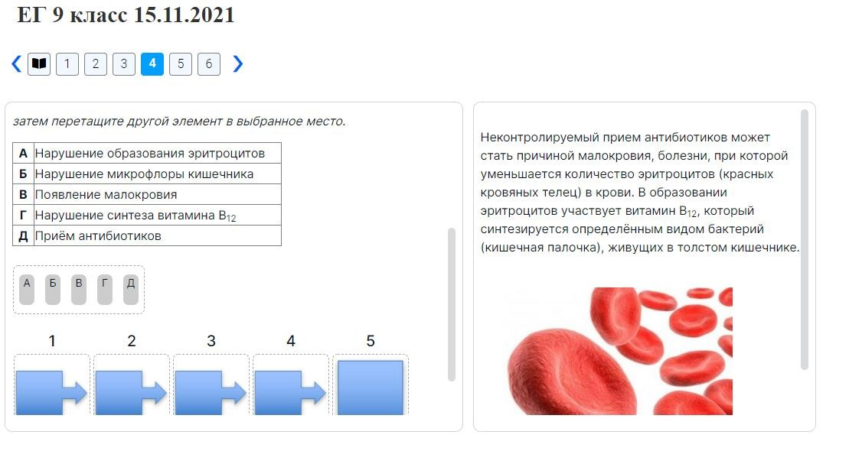
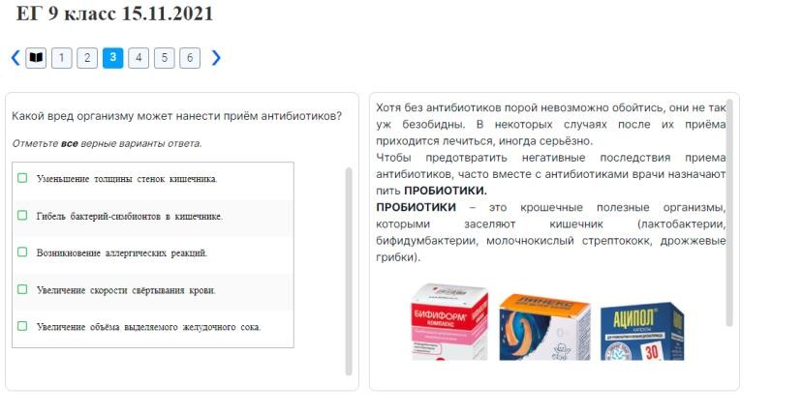
Шаг 8.3. Примеры заданий по ЕГ 9 класс. «Антибиотики-убийцы бактерий».

Slide 29
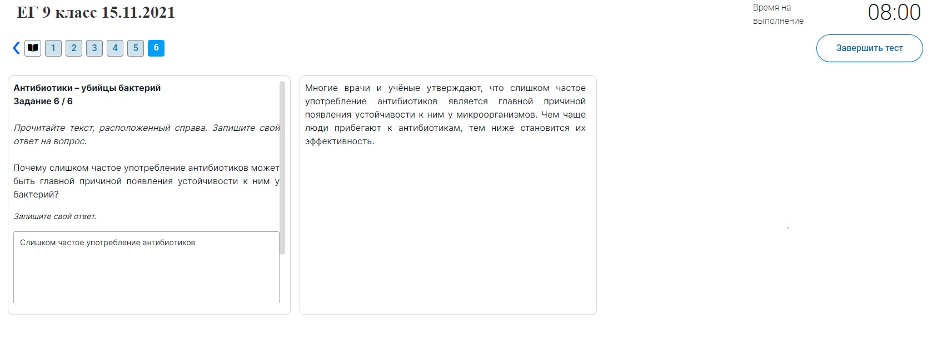
Шаг 8.4. После того, как обучающийся дал ответы на задания, их номера подсвечиваются в тёмный цвет. После выполнения всех заданий, необходимо нажать «Завершить тест».

Slide 30
Шаг 9. После завершения диагностической работы учитель заходит в свой личный кабинет, выбирает нужное мероприятие из перечня всех мероприятий и нажимает на название мероприятия.

Slide 31
Шаг 10. Мы зашли в мероприятие. Нажмите на «+» рядом с наименованием класса.

Slide 32
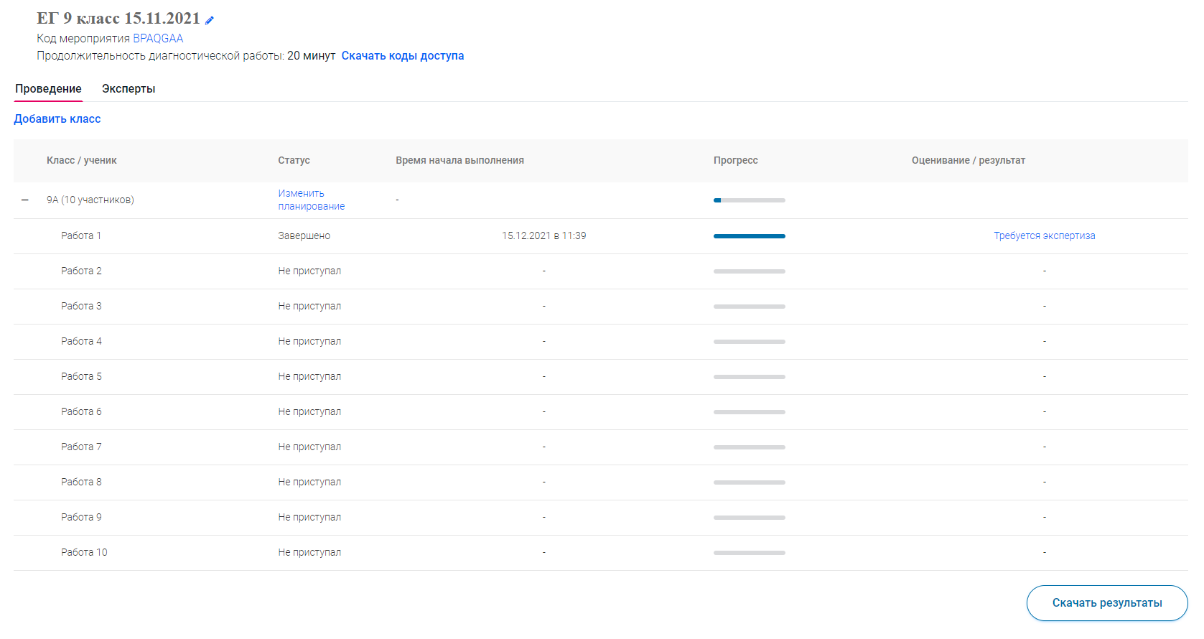
Шаг 11. Мы
видим, что один из обучающихся прошел диагностическую работу. В
столбце «оценивание / результат» находится кликабельная кнопка «Требуется экспертиза». Учителю нужно проверить задания с открытыми ответами, которые встретились обучающимся при прохождении комплекта заданий/варианта. Нажмите
«Требуется экспертиза».

Slide 33
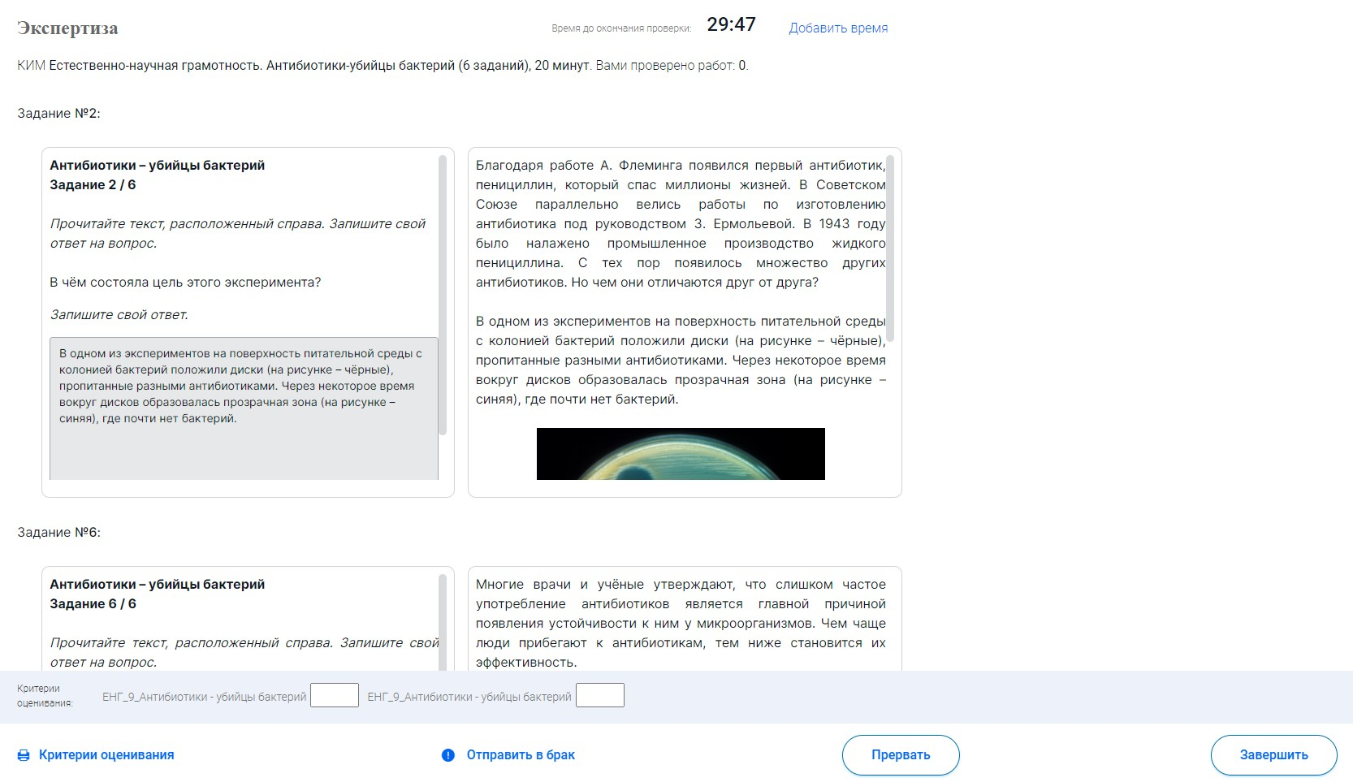
Шаг 12. Перед учителем страница экспертизы заданий обучающегося. Для проведения экспертизы, вы можете нажать на кнопку «Критерии оценивания» и скачать их.

Slide 34
Шаг 12.1. Если учителю не хватает времени на проверку работы обучающегося, можно нажать кнопку «Добавить время», чтобы увеличить его.

Slide 35
Шаг 12.2. После ознакомления с критериями, выставите баллы за задания с открытыми ответами. После выставления всех баллов нажмите на кнопку «Завершить».

Slide 36
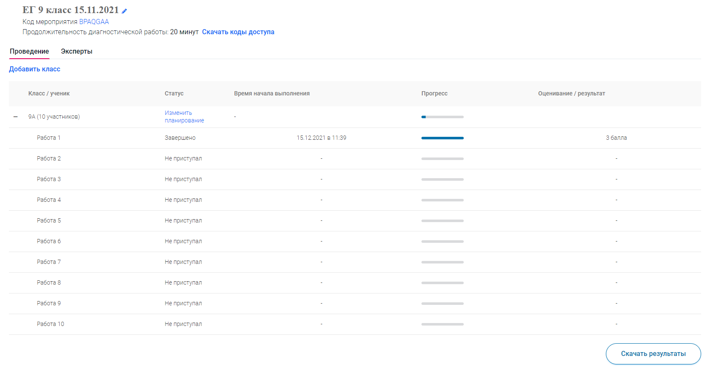
Шаг 13. После проведения экспертизы работы обучающегося видно количество баллов, полученное за комплект заданий в столбце «оценивание / результат».

Slide 37
Шаг 14. Учитель может скачать результаты выполнения мероприятия, нажав на кнопку «Скачать результаты».

Slide 38
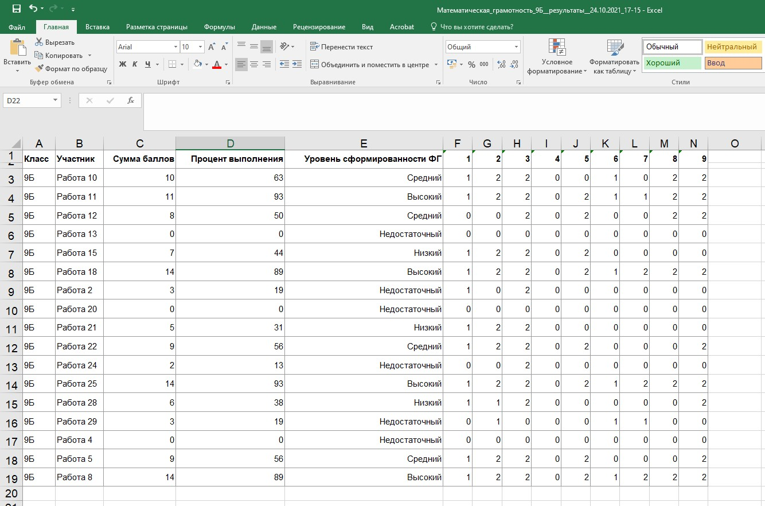
Шаг 14. Результаты обучающихся.

Slide 39
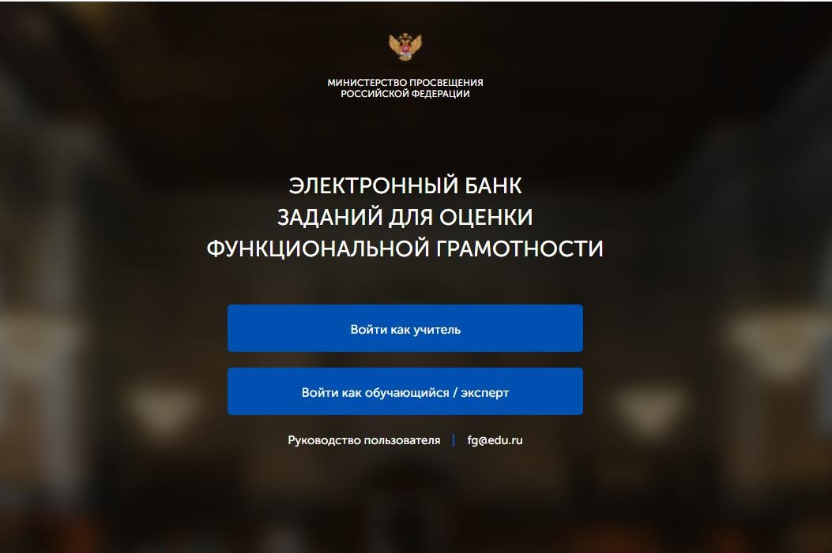
Обратите внимание!
Перед началом работы, ознакомьтесь с электронным банком заданий, для
«Руководство пользователя».
с инструкцией этого нажмите
по работе на кнопку

Slide 40
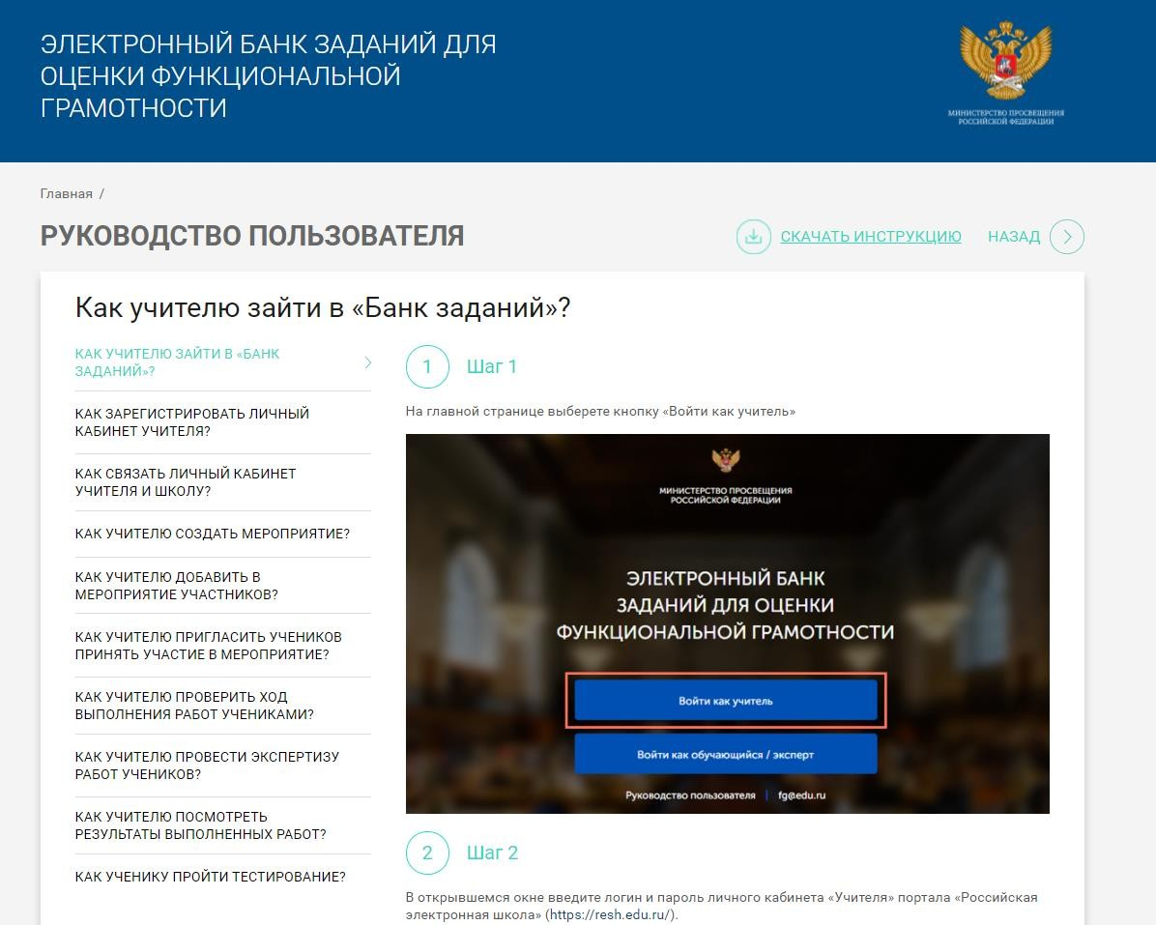
В инструкции можно найти ответы на основные вопросы по использованию электронного банка заданий. При необходимости инструкцию можно скачать.

